Slide 1

TALLER MECANICO CASEMAR
SOFTWARE DE VEHICULOS
Jireh Hernández Castillo
Carina Amairani Díaz Ramírez

Slide 2
ANTECEDENTES
Servicios Técnicos Automotriz CASEMAR, ubicado en Av. Rayón Norte entre calle Negrete y Francisco Zarco Oriente, Huixtla Chiapas, con su propietario Samuel Hernández González.
El taller fue fundado en el año 1990, en la ciudad de Huixtla Chiapas, el taller se dedica a brindar servicio preventivo y correctivo de automóviles y camiones, con una visión de ser uno de los mejores talleres automotrices de la zona, con una misión de tener un excelente servicio a quienes visitan el taller automotriz, teniendo la confianza de que recibirán un excelente trabajo.

Slide 3
PROBLEMATICA
No cuenta con un buen registro sobre la entrada y salida de autos, existe confusión en algunos de los autos a reparar y con las refacciones utilizadas.
No cuentan con una buena administración de entrada-salida de vehículos
No tienen actualizado su inventario
No es posible localizar la información con rapidez

Slide 4
SOLUCIÓN
Realizar un sistema que contenga Altas, bajas, consultas y modificaciones de los diferentes servicios, productos que maneja la empresa, proveedores, autos que lleguen a la empresa.
Crear una base de datos que contenga los servicios prestados que se realizaran al auto de cada cliente que llegue al taller, las refacciones que se tiene y las que se pedirán a los proveedores, el registro de cada auto y que en base al servicio que se deba realizar.
SOFTWARE DE VEHICULOS

Slide 5
OBJETIVO GENERAL y especifico
General: Desarrollar un sistema de inventario, para la entrada-salida de los vehículos y refacciones.
Especifico: Organizar la información con la mayor brevedad para tener una mejor visión de lo que se realiza y encuentra en el taller.

Slide 6
METAS
Poner en uso el sistema en el taller: con el tiempo que se le brindara al desarrollo del sistema realizando pruebas para que su funcionamiento sea el correcto.
Administrar los servicios que se realizan a cada auto que ingrese al taller.
Administrar las refacciones que se tienen en el taller para su venta.

Slide 7
ALCANCE
Llegar hasta donde el cliente nos indique lo que él quiere basándose sobre la problemática que hay en el taller para su solución, y tomando en cuenta nuestras limitaciones.
Que tenga una buena administración en la entrada-salida de los vehículos, refacciones y evitando confusiones, y que nuestro cliente quede satisfecho con el trabajo que se le entregará.

Slide 8
LIMITACIONES
Tener un acuerdo con el cliente sobre el tiempo que tenemos para crear el sistema, teniendo en cuenta los días sin clases y lo que el cliente desea que haga en el software.

Slide 9
ESTUDIO DE FACTIBILIDAD
OPERATIVA: Tendrá un uso garantizado, interfaz sencilla y de fácil manejo.
ECONÓMICA: Se necesitará un aproximado de $5,000, con beneficio de mejorar su organización y un mejor historial de las refacciones.
TÉCNICA: 2 equipos de cómputo de 4GB de disco duro, cableado correspondiente y un sistema operativo actualizado, mínimo Windows 8.

Slide 10
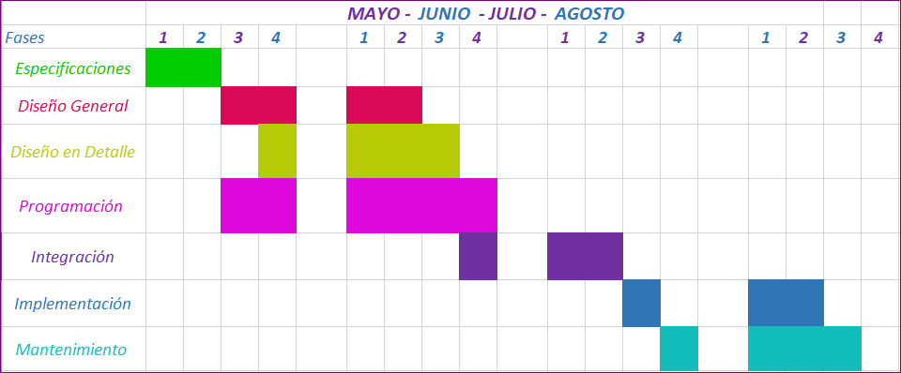
CRONOGRAMA DE ACTIVIDADES

Slide 11
CONCLUSIONES
El implementar un sistema es algo así como difícil y que los trabajadores lo aceptan en un momento más, pero creemos que se puede utilizar para que este lo conozca, puede llegar a ser una granu tilidad cuando se requiera implementar, ya que les da una visión clara de cómo sus labores cotidianas aportan para el mantenimiento y mejora de su trabajo.

